Slide 1
EHABSA · PROPUESTA DE SISTEMA INTEGRAL
Cada litro y cada garrafón, contados
Producción · Envases · Remisiones · Gobierno · Normatividad · Contabilidad
Agosto 2026
Notes:
Portada. El nombre de la planta del cliente sustituye la línea genérica cuando lo tengamos — es una constante del generador.

Slide 2
EL PUNTO DE PARTIDA
Lo que hoy nadie puede contestar
No por descuido: porque la operación vive en talones, cuadernos y memoria.
¿Cuánta agua compraste y cuánta vendiste?
¿Cuántos garrafones tuyos tiene cada dependencia?
¿Qué remisiones ya se pueden facturar?
Las pipas entran, los garrafones salen — y la diferencia no la mide nadie.
El envase es el activo del negocio y circula sin saldo por cliente.
El talón sellado vive en una carpeta en el camión.
¿Cuánto te debe gobierno y desde cuándo?
¿La bitácora aguanta una visita de COFEPRIS?
¿El negocio gana lo que crees?
Facturas a 30–45 días, sin semáforo de vencimiento.
Cloro, lavados y análisis en cuadernos que hay que buscar.
Sin costo por litro ni merma, la utilidad es una corazonada.
EHABSA
2
Notes:
Seis preguntas sin respuesta hoy. Cada pantalla del deck contesta una.

Slide 3
LA PROPUESTA
Dos ciclos cerrados, ambos contados
EL CICLO DEL AGUA
Pipa
Producción
Remisión
Factura
Banco
litros que entran
la máquina llena
llenos que salen
CFDI · IVA 0%
cobro y REP
EL CICLO DEL ENVASE
Sale lleno
Regresa vacío
Se lava
Se llena
Saldo
con remisión
mismo viaje
bitácora
vuelve a salir
por cliente
Litros comprados vs. litros embotellados = rendimiento. Salieron − regresaron = saldo de envases. Si un número no cuadra, el sistema lo dice.
EHABSA
3
Notes:
La lámina que define el producto. El hospital tenía una cadena; la planta tiene dos ciclos que cierran.

Slide 4
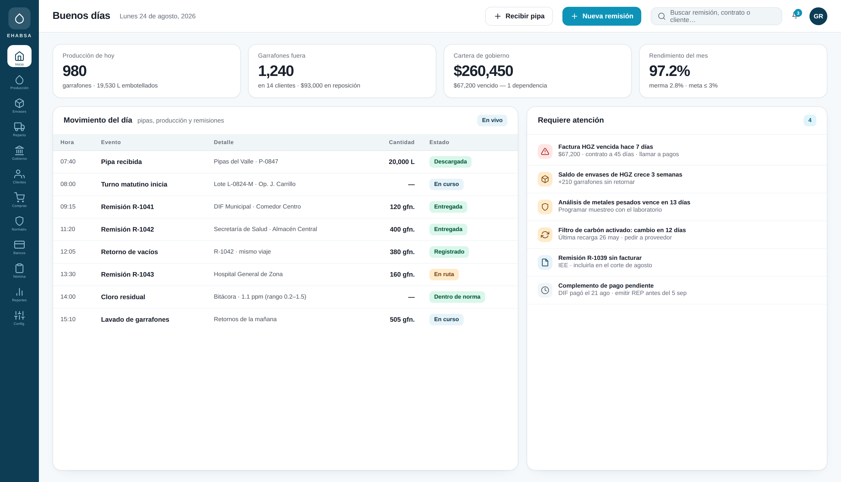
TABLERO DEL DUEÑO
RESUELVE Enterarse de lo que pasa sin estar en la planta.
La planta en una pantalla
Notes:
Producción del día, garrafones fuera, cartera de gobierno y las alertas que requieren decisión.

Slide 5
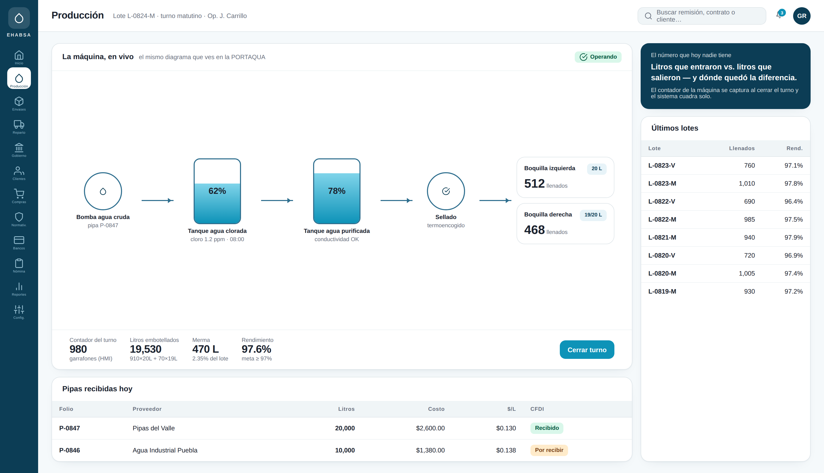
PRODUCCIÓN
RESUELVE Saber cuánta agua entró, cuánta salió y dónde quedó la diferencia.
La misma máquina, ahora con memoria
Notes:
La pantalla espeja el diagrama de la PORTAQUA. El contador del turno se captura al cierre y el sistema cuadra litros comprados contra embotellados.

Slide 6
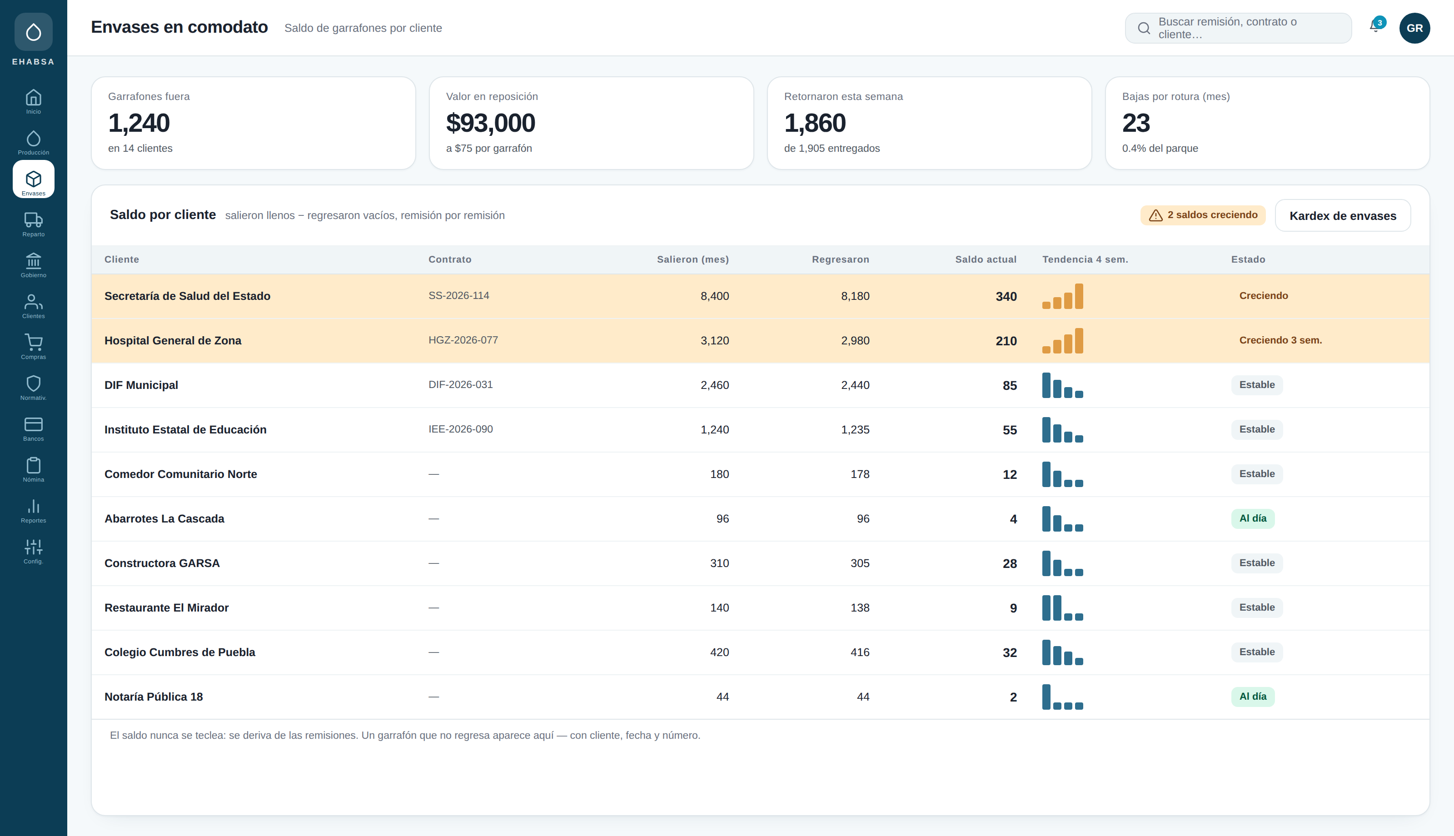
ENVASES EN COMODATO
RESUELVE El activo del negocio circulando sin saldo por cliente.
Los garrafones que no regresan, con nombre
Notes:
Salieron menos regresaron, remisión por remisión. Dos dependencias con saldo creciendo aparecen en amber antes de que sea dinero perdido.

Slide 7
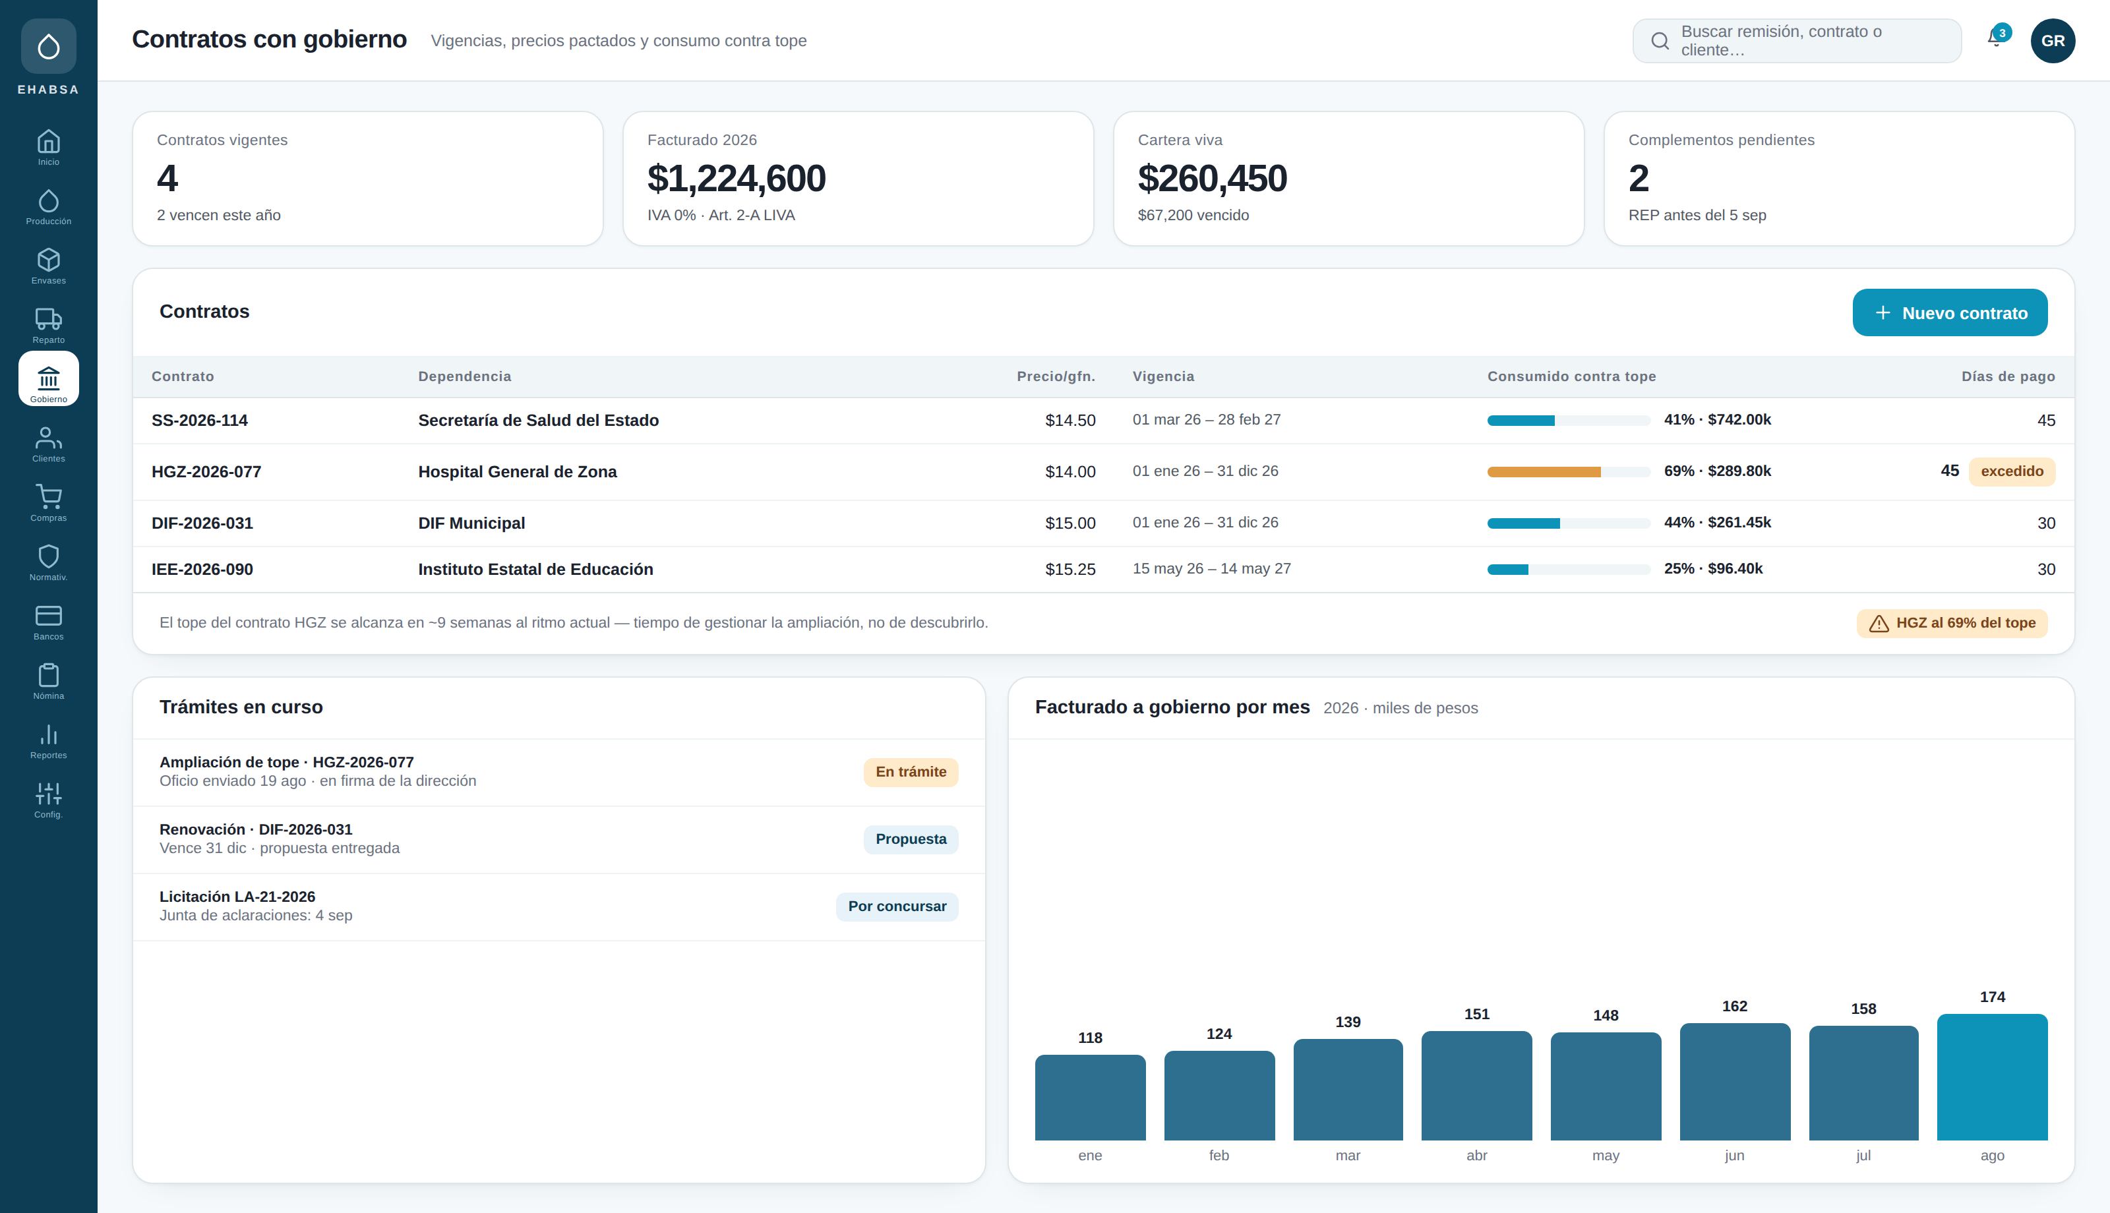
CONTRATOS CON GOBIERNO
RESUELVE Vender contra un tope que nadie está midiendo.
El contrato, no la corazonada
Notes:
Precio pactado, vigencia y consumo contra tope. El contrato del HGZ llega al tope en 9 semanas — tiempo de gestionar la ampliación.

Slide 8
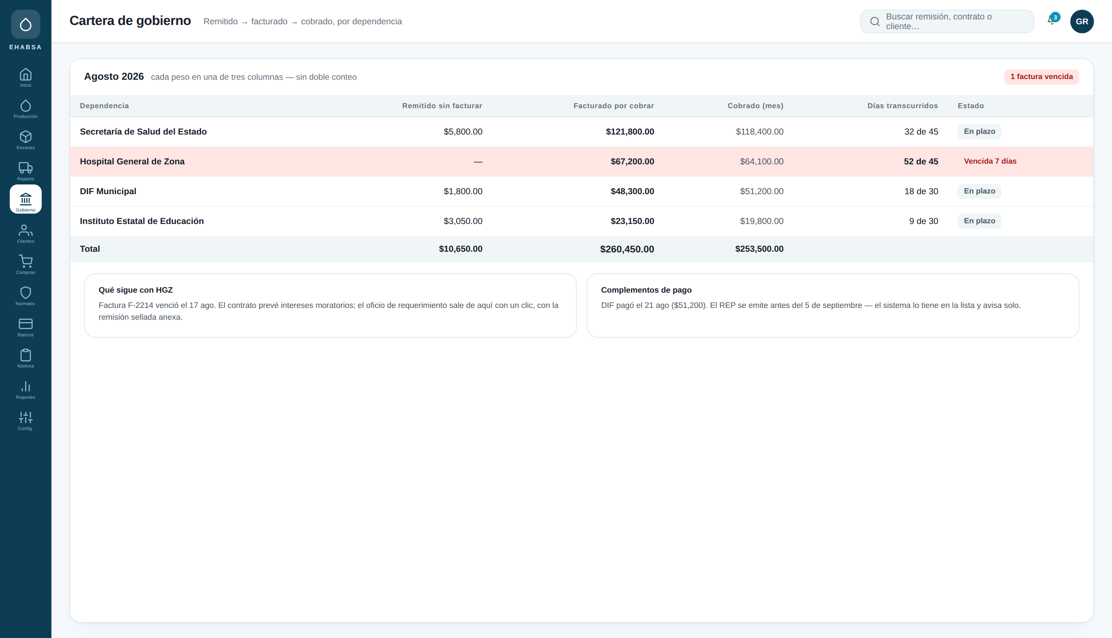
CARTERA DE GOBIERNO
RESUELVE Cobranza a 30–45 días administrada de memoria.
Cuánto te deben y desde cuándo
Notes:
Remitido, facturado y cobrado por dependencia. La factura vencida del HGZ aparece en rojo con sus días encima del plazo.

Slide 9
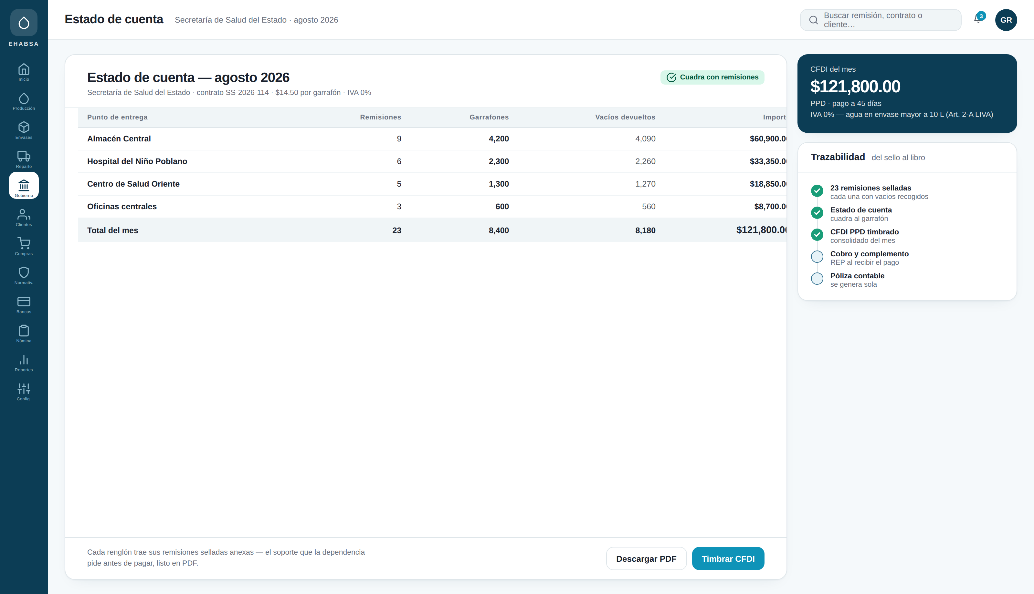
ESTADO DE CUENTA Y CFDI
RESUELVE Armar la factura del mes buscando talones.
El soporte que gobierno pide, listo
Notes:
El consumo mensual por punto de entrega, cuadrado con remisiones selladas, y el CFDI PPD con IVA 0% en un clic.

Slide 10
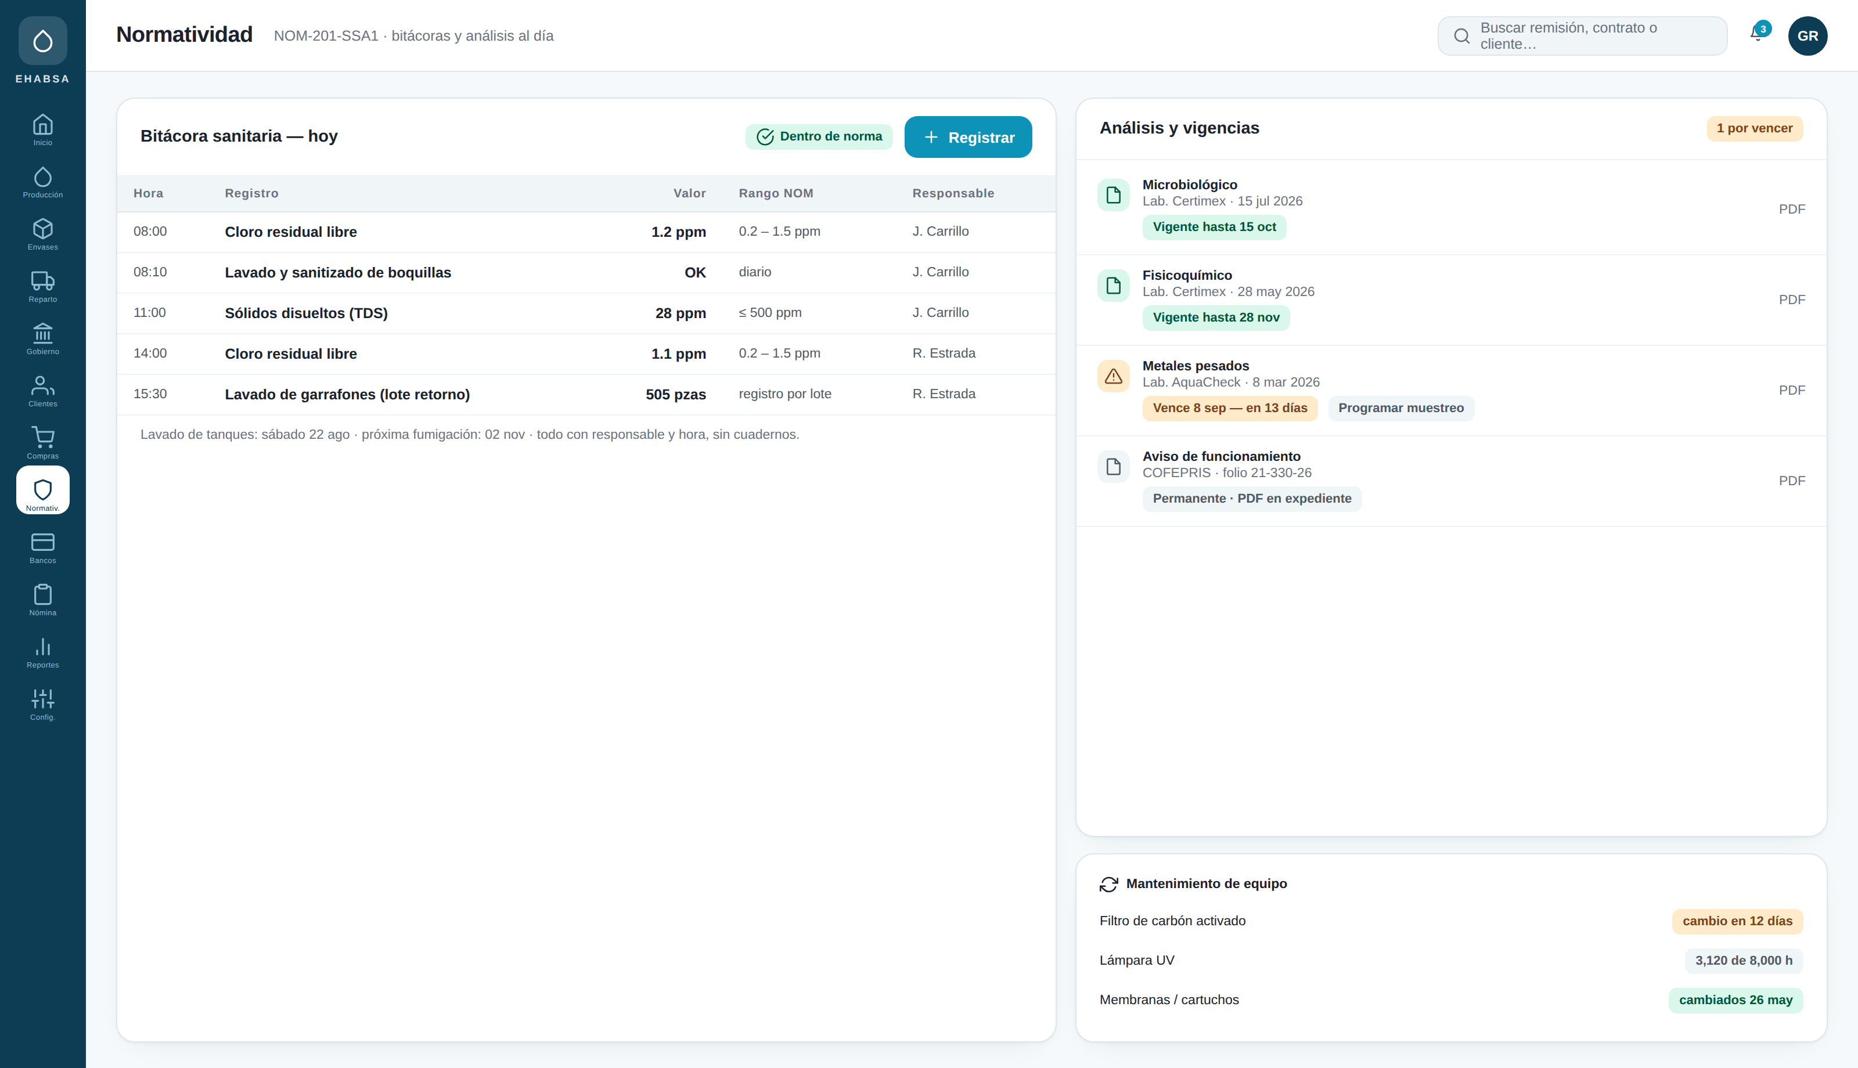
NORMATIVIDAD
RESUELVE Bitácoras en cuadernos y análisis vencidos sin aviso.
COFEPRIS se contesta imprimiendo
Notes:
Cloro por turno, lavados, mantenimiento de filtros y análisis con vigencias. Lo que está por vencer avisa solo.

Slide 11
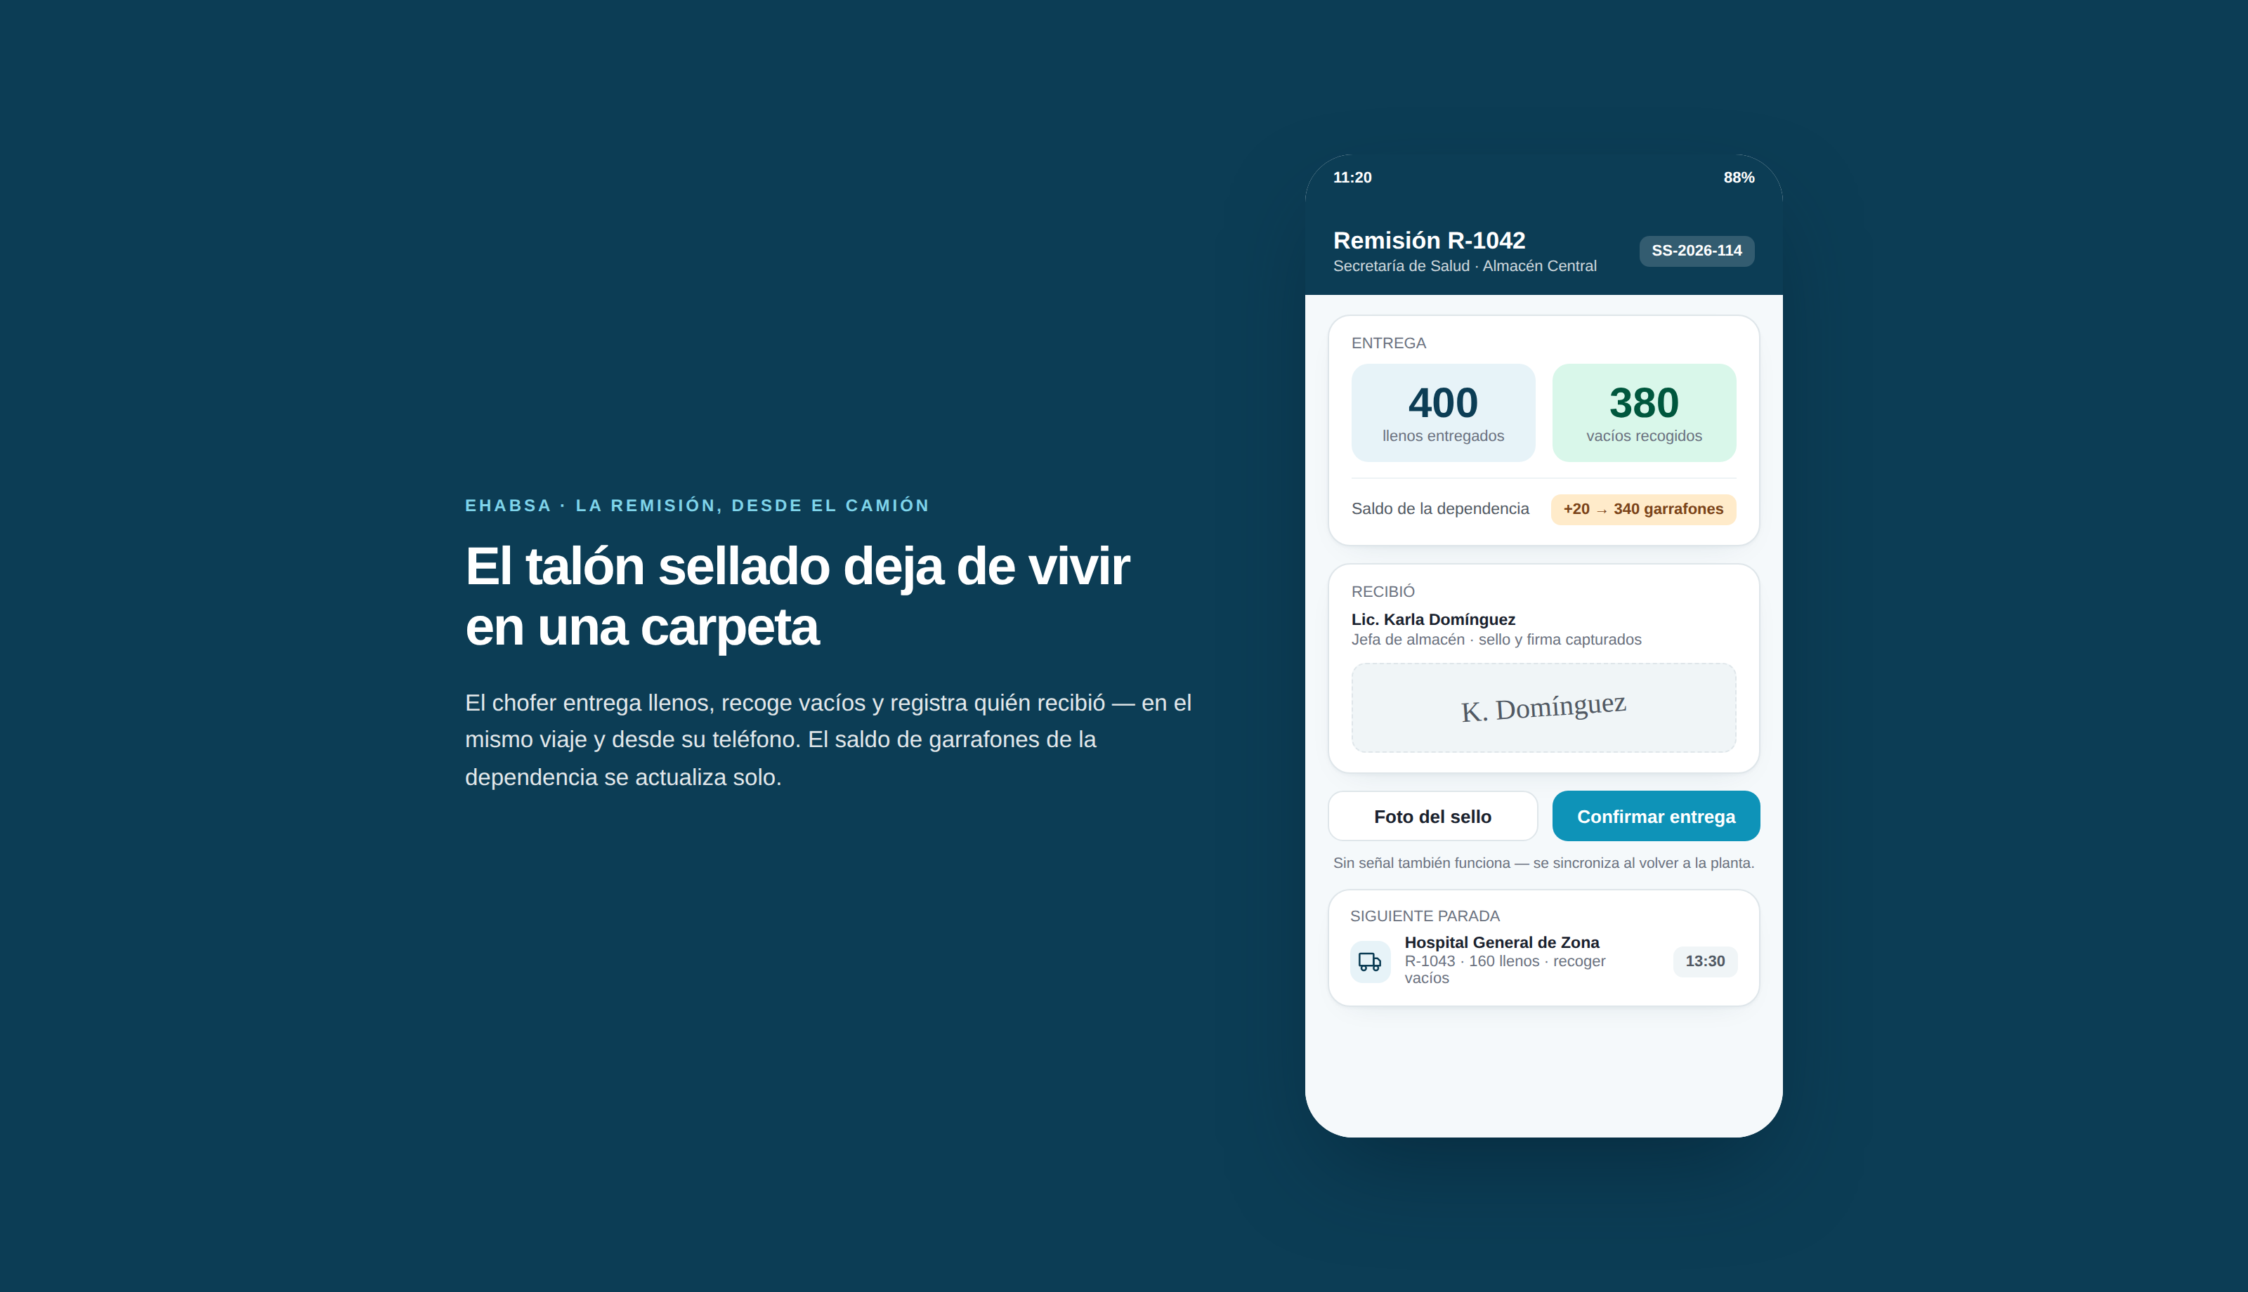
Notes:
La remisión móvil: entrega llenos, recoge vacíos, captura quién recibió. Funciona sin señal.

Slide 12
EL RECORRIDO COMPLETO
Un lunes en la planta
Una pipa recorre el sistema completo. Nadie captura la misma información dos veces.
07:40
08:00
11:20
11:21
Llega la pipa
Produce la máquina
Sale la remisión
El saldo se mueve
20,000 L de Pipas del Valle — queda como compra con su CFDI.
980 garrafones (910×20L, 70×19L). Contador de la HMI al cierre.
R-1042: 400 llenos a la Secretaría; 380 vacíos de regreso.
La dependencia queda en +340 garrafones — alerta amber.
14:00
Fin de mes
Día 1 sep
Día 45
La bitácora se llena
Estado de cuenta
Se factura
Se cobra
Cloro 1.1 ppm, dentro de norma. Con hora y responsable.
8,400 garrafones · $121,800 · cuadrado con 23 remisiones.
CFDI PPD consolidado, IVA 0%, con remisiones anexas.
Entra al banco, se concilia, el REP sale antes del día 5.
EHABSA
12

Slide 13
ENTREGA
Qué ya existe y qué se construye
La plataforma ya opera negocios de agua purificada. Lo nuevo es la capa de planta y gobierno.
Ya existe y está probado
Se construye para esta planta
Ventas, reparto y corte del día del chofer
Compras a proveedores e insumos de planta
Precio pactado por cliente y sucursales
Estado de cuenta mensual y facturación CFDI
Portal del cliente con sus facturas
Bancos, conciliación y complementos de pago
Contabilidad completa y estados financieros
Nómina con IMSS, Infonavit y Fonacot
Producción: pipas, lotes y rendimiento por turno
Contadores de la máquina capturados al cierre
Envases en comodato: saldo por cliente
Remisiones con vacíos y evidencia de recibido
Contratos de gobierno: tope, vigencia, días de pago
Cartera por dependencia con semáforo
Bitácoras sanitarias y análisis con vigencias
App del chofer (funciona sin señal)
EHABSA
13

Slide 14
ENTREGA
Inversión
Un solo sistema para la planta: operación, facturación, cobranza a gobierno, normatividad y contabilidad.
Lo que sustituye
LA PROPUESTA
El talonario de remisiones y la carpeta del camión
Los cuadernos de bitácora y el archivo de análisis
El Excel de cortes, saldos y facturación
La contabilidad armada a mano cada mes
La memoria como sistema de cobranza
$12,000
pesos al mes · un solo sistema
Implementación incluida — sin inversión inicial
Usuarios ilimitados: planta, oficina y choferes
Todos los módulos, sin cobro por separado
Contrato a 24 meses
Puesta en marcha en 4 a 6 semanas: catálogos, contratos, parque de envases y capacitación.
EHABSA
14
Notes:
Precio dentro del rango acordado ($12–15k). Es una constante del generador — se ajusta antes de la junta si hace falta.

Slide 15
SIGUIENTES PASOS
Tres pasos para arrancar
1
2
3
Visita a la planta
Datos de arranque
Puesta en marcha
Media jornada: recorrido de producción, reparto y oficina para afinar catálogos y rutas.
Contratos vigentes, padrón de clientes, parque de garrafones y plantilla de personal.
Capacitación por puesto — chofer, producción, oficina — y arranque en paralelo.
La misma plataforma que lleva la contabilidad, los bancos y la nómina — la planta se suma, no empieza de cero.
EHABSA · Propuesta de sistema integral · Agosto 2026
Notes:
Cerrar pidiendo la visita de media jornada — compromiso chico que destraba todo.

